Slide 1
Урок литературного чтения
3 класс
Обобщение по разделу
«Устное народное творчество»
Попова Надежда Алексеевна
Учитель начальных классов
МКОУ СОШ №3 п. Михайловка

Slide 2
Устное народное творчество
произносимое, не письменное
относящееся к народу, принадлежащее народу
творчески создавать

Slide 3
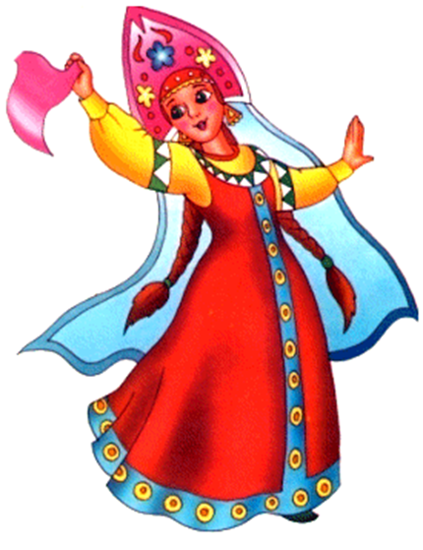
Виды устного народного творчества
Песня
Прибаутка
Считалка
Скороговорка
Потешка
Пестушка
Пословица и поговорка
Сказка
Загадка

Slide 4
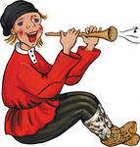
Песня
«Где песня льётся, там легче живётся»

Slide 5

Пословицы и поговорки
«Пословица недаром молвится»
«Пословица всем делам помощница»

Slide 6
Закончи пословицу
Была бы охота-
Труд человека кормит,
Раз соврал-
Кто других не любит,
Кончил дело-
Человек от лени болеет,
будет ладиться и работа.
а лень портит.
навек лгуном стал.
сам себя губит.
гуляй смело.
а от труда здоровеет.

Slide 7

скороговорки
«Всех скороговорок
не перескороговоришь,
не перевыскороговоришь»

Slide 8


скороговорки

Slide 9
загадка
Без лица в личине.

Slide 10
Доскажи загадки, назови отгадки
В огне не горит,
В воде не тонет.
Зимой лежал,
Весной побежал.
Сырой долговяз
В землю увяз.

Slide 11
Доскажи загадки, назови отгадки
Стоит Антошка
На одной ножке.
Летом одетый,
Зимой раздетый.
Летом вырастают,
Осенью облетают.

Slide 12
Устное народное творчество
и народные промыслы

Slide 13
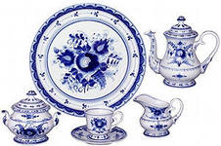
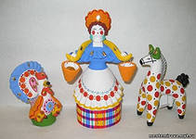
Народные промыслы
Гжель
Дымковская игрушка

Slide 14
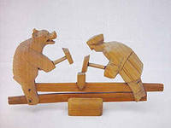
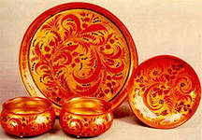
Народные промыслы
Богородская
игрушка
Хохлома

Slide 15
сказка
«Кашу кушай, а сказку слушай:
умом-разумом смекай
да на ус мотай»

Slide 16



Герои народных сказок

Slide 17
Кроссворд «По дорогам сказок»
 |  |  |  |  | 1.
2.
 |  |  |  |  | 3.
 |  |  | 4.
 | 5.
 |  |  |  |  | 6.
 |  |  |  |  | 7.
 |  |  |  | 8.

Slide 18
Кроссворд «По дорогам сказок»
 |  |  |  |  | 1. | А | ф | р | о | н
2.
 |  |  |  |  | 3.
 |  |  | 4.
 | 5.
 |  |  |  |  | 6.
 |  |  |  |  | 7.
 |  |  |  | 8.

Slide 19
Кроссворд «По дорогам сказок»
 |  |  |  |  | 1. | А | ф | р | о | н
2. | к | о | з | л | ё | н | о | ч | е | к
 |  |  |  |  | 3.
 |  |  | 4.
 | 5.
 |  |  |  |  | 6.
 |  |  |  |  | 7.
 |  |  |  | 8.

Slide 20
Кроссворд «По дорогам сказок»
 |  |  |  |  | 1. | А | ф | р | о | н
2. | к | о | з | л | ё | н | о | ч | е | к
 |  |  |  |  | 3. | А | л | ё | н | у | ш | к | а
 |  |  | 4.
 | 5.
 |  |  |  |  | 6.
 |  |  |  |  | 7.
 |  |  |  | 8.

Slide 21
Кроссворд «По дорогам сказок»
 |  |  |  |  | 1. | А | ф | р | о | н
2. | к | о | з | л | ё | н | о | ч | е | к
 |  |  |  |  | 3. | А | л | ё | н | у | ш | к | а
 |  |  | 4. | к | о | н | ь
 | 5.
 |  |  |  |  | 6.
 |  |  |  |  | 7.
 |  |  |  | 8.

Slide 22
Кроссворд «По дорогам сказок»
 |  |  |  |  | 1. | А | ф | р | о | н
2. | к | о | з | л | ё | н | о | ч | е | к
 |  |  |  |  | 3. | А | л | ё | н | у | ш | к | а
 |  |  | 4. | к | о | н | ь
 | 5. | у | з | д | е | ч | к | а
 |  |  |  |  | 6.
 |  |  |  |  | 7.
 |  |  |  | 8.

Slide 23
Кроссворд «По дорогам сказок»
 |  |  |  |  | 1. | А | ф | р | о | н
2. | к | о | з | л | ё | н | о | ч | е | к
 |  |  |  |  | 3. | А | л | ё | н | у | ш | к | а
 |  |  | 4. | к | о | н | ь
 | 5. | у | з | д | е | ч | к | а
 |  |  |  |  | 6. | Е | л | е | н | а
 |  |  |  |  | 7.
 |  |  |  | 8.

Slide 24
Кроссворд «По дорогам сказок»
 |  |  |  |  | 1. | А | ф | р | о | н
2. | к | о | з | л | ё | н | о | ч | е | к
 |  |  |  |  | 3. | А | л | ё | н | у | ш | к | а
 |  |  | 4. | к | о | н | ь
 | 5. | у | з | д | е | ч | к | а
 |  |  |  |  | 6. | Е | л | е | н | а
 |  |  |  |  | 7. | з | о | л | о | т | ы | е
 |  |  |  | 8.

Slide 25
Кроссворд «По дорогам сказок»
 |  |  |  |  | 1. | А | ф | р | о | н
2. | к | о | з | л | ё | н | о | ч | е | к
 |  |  |  |  | 3. | А | л | ё | н | у | ш | к | а
 |  |  | 4. | к | о | н | ь
 | 5. | у | з | д | е | ч | к | а
 |  |  |  |  | 6. | Е | л | е | н | а
 |  |  |  |  | 7. | з | о | л | о | т | ы | е
 |  |  |  | 8. | п | е | р | с | т | е | н | ь

Slide 26
«Изучайте фольклор, учитесь на нём.
Без знания прошлого нет будущего»
А. М. Горький

Slide 27
Спасибо за урок!

